Slide 1
METABOLİZMANIN DÜZENLENİMİ
>İNSÜLİN VE GLUKAGONUN METABOLİK ETKİLERİ<
Doç. Dr. Banu MANSUROĞLU
Kaynak: Lippincott Biyokimya - Denise Ferrier
Nobel Tıp Kitabevi

Slide 2
Enerji metabolizmasında karaciğer, yağ, kas ve beyin baskın rol oynamaktadır.
Her biri özel yakıt kaynaklarının kullanımı, depolanması ve üretim için benzersiz enzimler içerir.
Bu dört büyük doku arasındaki iletişim plazma hormon seviyesindeki değişiklikler, sinir sistemi ve dolaşımdaki substratların varlığı ile sağlanır.
Enerji metabolizmasının bütünleşmesinin kontrolü birincil olarak insülin ve glukagon adlı iki hormonun etkileri ve bunlara destekleyici rol oynayan katekolaminler; epinefrin ve norepinefrinin aktivasyonu ile sağlanır.

Slide 3
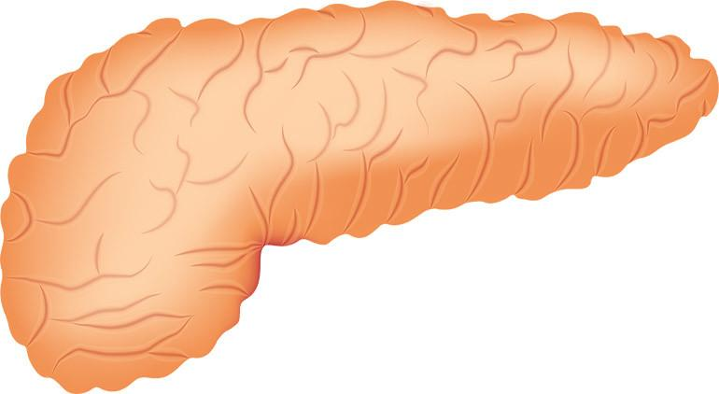
İNSÜLİN
Pankreasın ekzokrin kısmında kümelenmiş hücreler halinde bulunan Langerhans adacıklarının ß hücreleri tarafından üretilen polipeptid yapıda bir hormondur.
Bu adacıklar Pankeas hücrelerinin %1-2’lik kısmını oluşturur.
Dokular tarafından yakıtların kullanımını düzenleyen en önemli hormon insülindir.
Metabolik etkileri anabolik özelliktedir. Glikojen, triaçilgliseroller ve protein sentezi örnek olarak verilebilir.
Pankreas
Langerhans Adacıkları
ß hücre

Slide 4
İnsülinin Yapısı
A zinciri aminoasit kalıntıları arasında molekül içi bir disülfid köprüsü içerir.
İnsan insülini sığır insülininden 3, domuz insülininden ise yanızca 1 aminoasidin pozisyon farklılığı ile ayrılmaktadır.
İki adet disülfid köprüleri ile A ve B zinciri birbirine bağlıdır.
51 aminoasit içeren iki polipeptitzinciridir.

Slide 5
İnsülinin Sentezi
*Biyosentez, iki inaktif öncül olan preproinsülin ve proinsülinin ardışık şekilde parçalanması sonucu aktif karbon ve C-peptid oluşması aşamalarını içerir.
İnsülin sitozoldeki granüllerde depolanır ve uygun uyarıyla ekzositozla salınır.
İnsülin karaciğerde ve daha az miktarda böbreklerde bulunan insülinaz enzimi ile yıkılır.
Plazma yarı ömrü yaklaşık 6 dakika olan insülinin, bu kısa etki süresi hormonun dolaşımdaki düzeylerinde hızlı değişikliklere olanak sağlar.

Slide 6
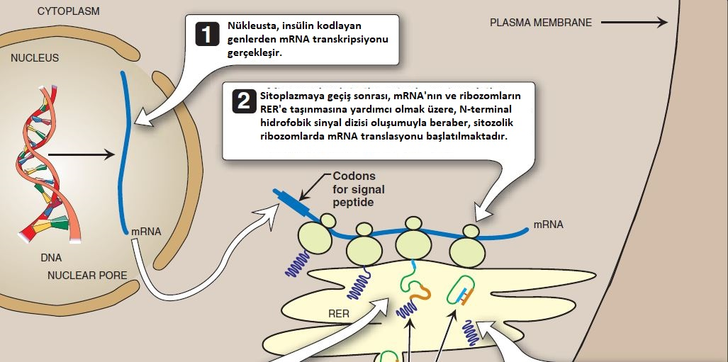
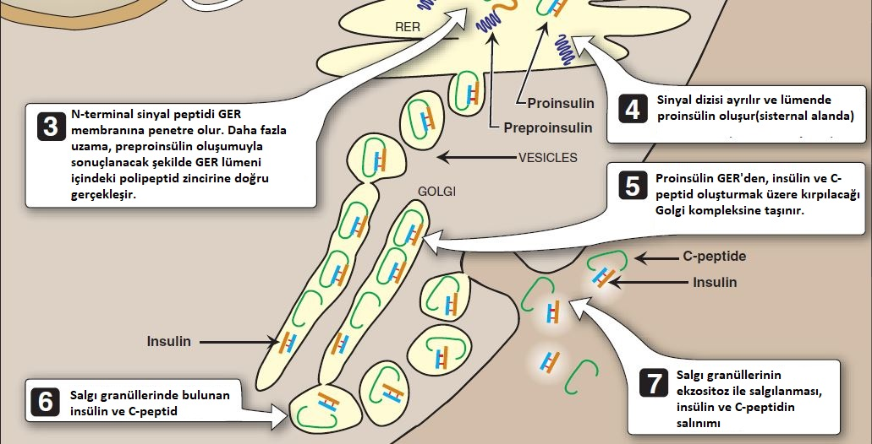
İnsülin ve Öncüllerinin Hücreiçi Hareketleri

Slide 7
İnsülin Salgılanmasının Düzenlenmesi
İnsülin Salgılanmasının Uyarılması
Pankreasın Langerhans adacıklarının ß hücrelerince insülin salgılanması, pankreatik α hücrelerinden glukagon salınımı ile yakından ilişkilidir.
İnsülin ve glukagon düzeyleri, periferal dokularca glikozun kullanımını dengeleyen hepatik glikoz üretim oranı ile düzenlenmektedir.
2. İnsülin Salgılanmasının İnhibisyonu
Diyet yakıtların kıtlığında ve ateş, enfeksiyon… gibi stres durumlarında insülinin sentez ve salınımı azalmaktadır. Bu etkilere yanıt adrenal medullaca salgılanan epinefrin tarafından oluşturulur.
Epinefrin salınımı büyük oranda sinir sitemince kontrol edilir.
Epinefrin, karaciğer glikozu (glikojenoliz veya glikoneogenez ile üretilen) ve adipoz doku yağ asitlerinin dahil olduğu, enerji içeren yakıtların hızlıca mobilizasyonuna sebep olarak enerji metabolizmasını doğrudan etkiler.
Epinefrin insülinin normal, glikoz uyarımlı salınımını ortadan kaldırabilir. Bu gibi durumlarda sempatik sinir sistemi, ß hücre salgısı üzerinde kontrol etkisi şeklinde plazma glikoz konsantrasyonunu değiştirir.
Glikoz
İnsülin Salgılanmasını Arttıranlar
Amino Asitler
Gastrointestinal Hormonlar

Slide 8
Glikoz
ß hücreleri vücudun glikoza en duyarlı hücreleridir.
Karaciğer gibi ß hücreleri de GLUT-2 taşıyıcıları içerir ve glukokinaz aktivitesine sahiptir. Böylece gerekli miktarda glikozu fosforile edebilirler.
Glikoz veya karbonhidrattan zengin bîr öğün tüketildiğinde;
İnsülin Salgılanmasını Arttıranlar
Glikoz, insülin salınımını arrtıran en önemli uyaranıdır.
Ayrıca glikoz insülin geninin ekspresyonunu da yükseltir.

Slide 9
Amino Asitler
Protein alımı, insülinin ani salgılanmasını indükleyen plazma aminoasit seviyelerinde geçici artışa sebep olur.
Örneğin plazma arjinindeki yükselme insülin salgılanmasını uyarır.
Gastrointestinal Hormonlar
Bu hormonların çoğu insülin salınımını teşvik eder.
Kolesistokinin ve gastrikinhibitör polipeptid gibi intestinal peptidler oral glikoz alımına yanıt olarak insülin salgılanmasını arttırırlar ve bundan dolayı “inkretinler” şeklinde isimlendilirler.
Bu hormonlar, besin alımından sonra ince barsaktan salınırlar ve insülin seviyelerinde uzun süreli artışa yol açarlar.
Bu değerler, aynı miktarlarda uygulansa bile oral yolla alınan glikozun intravenöz verilmesinden daha fazla insülin salınımını arttırdığının göstergesidir.
İnsülin Salgılanmasını Arttıranlar

Slide 10
İnsülinin Metabolik Etkileri
Yağ doku, insülin uygulaması sonrası, dakikalar içinde, yağ asitlerinin salınımında anlamlı derecede azalmaya yol açacak yanıtın oluşmasına neden olur.
Triaçilgliserol Yıkımının Azalması: İnsülin, lipazın aktivitesini inhibe ederek serbest yağ asitlerinin dolaşımdaki düzeylerini azaltmaktadır. İnsülin söz konusu etki için defosforilasyonun başlamasına etki eder ve bunun sonucunda enzimin inaktivasyonuna yol açar.
Triaçilgliserol Sentezinin Artması: İnsülin triaçilgliserol sentezi için substrat özelliği bulunan gliserol-3-fosfatı sağlayarak, glikozun adipositlere girişini ve metabolizmasını arttırır. İnsülin ayrıca, enzimin sentezini çoğaltarak adipoz dokunun lipoprotein lipaz aktivitesini arttırır, böylece, yağ asidi esterleşmesini sağlar
Not: Karaciğerde, insülin glikozun triaçilgliserole dönüşümünü başlatır.
Lipid Metabolizması Üzerinde Etkileri
İnsülinin glikoz metabolizması üzerinde, karaciğer, kas ve yağ dokularında başta gelmek üzere, depolanmayı başlatma etkisi bulunmaktadır.
Karaciğer ve kasta insülin glikojen sentezini arttırır. Kas ve yağ dokuda ise hücre membranında bulunan glikoz taşıyıcalarının (GLUT4) sayısını çoğaltarak glikoz alımını arttırır. İnsülinin intravenöz uygulanması, böylece, kan glikoz konsantrasyonunun hızlı düşüşüne neden olmaktadır.
Karaciğerde, insülin, glikojenoliz ve glukoneogenezi inhibe ederek glikoz üretimini azaltmaktadır.
Bir çok dokuda, insülin aminoasitlerin hücre içine girişini ve protein sentezini uyarır.
Not: İnsülin, translasyon için gerekli faktörlerin aktivasyonu yoluyla protein sentezini uyarmaktadır.
Karbohidrat Metabolizması Üzerinde Etkileri
Protein Sentezine Etkisi

Slide 11
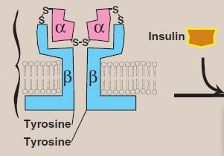
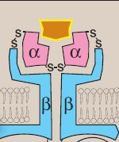
İnsülinin Etki Mekanizması
İnsülin Reseptörü
İnsülin, karaciğer, kas ve yağ doku dahil olmak üzere, bir çok dokunun hücre membranında bulunan yüksek affiniteli reseptörlere spesifik olarak bağlanmaktadır. Bu kademe, bir dizi farklı biyolojik etkiye yol açacak tepkime kaskadının ilk adımıdır.
İnsülin reseptörü (İnaktif)
İnsülin reseptörü (Aktif)
İnsülin reseptörü, daha sonra disülfid köprüleri ile bir tetramer oluşturacak olan α ve ß alt ünitelerine ayrılan ve glikozillenmiş tek bir polipeptid şeklinde sentezlenir. Her bir ß alt ünitesinde bir hidrofobik domen plazma membranına uzar. Ekstrasellüler α-alt ünitesi insülin-bağlayıcı bölge içerir. ß alt ünitesinin sitozolik domeni, insülin tarafından aktive edilen bir tirozin kinazdır.

Slide 12
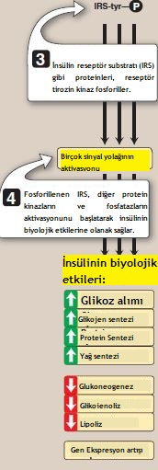
Sinyal İletimi
İnsülin reseptörünün bağlanması ß alt ünitesi iletiminde rol alan yapısal değişiklikleri uyarır. Bu durum, her bir ß alt ünitesinde bulunan spesifik tirozin kalıntılarının hızlı bir şekilde otofosforilasyonunu başlatır.
Gerçekleşen otofosforilasyon insülin reseptör substratı (IRS) olarak bilinen bir protein ailesinin fosforilasyonunun da dahil olduğu hücre sinyal yanıtlarının kaskadını tetikler. Benzer yapıda fakat farklı doku dağılımları olan en az dört adet IRS tanımlanmıştır.
Fosforile halde olan proteinler, gen ekspresyonu, hücre metabolizması ve büyümesini etkileyen yolakları aktive edecek şekilde, spesifik domenler sayesinde sinyal molekülleriyle etkileşime girerler.
Reseptörün defosforilasyonu ile insülinin etkileri sonlanır.

Slide 13
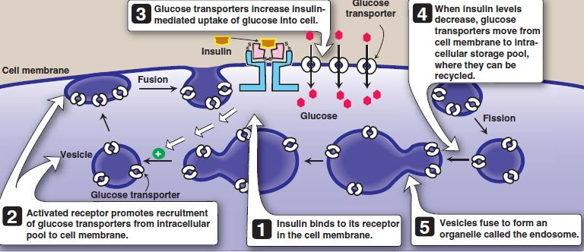
İnsülinin Membran Etkisi
İnsülinin varlığı iskelet kası, adipositler gibi bazı dokularda glikoz taşınımını arttırır.
Hücreiçi veziküllerde bulunan bir havuzdan insüline duyarlı glikoz taşıyıcılarının (GLUT-4) membrana hareketi insülin tarafından düzenlenir.
Birçok dokuda glikozun taşınması için insüline duyarlı sistemler bulunmaktadır:
Aktif taşınma
Kolaylaştırılmış taşınma
İskelet kası ve adipoz
doku
İnsüline duyarlı
Barsak epiteli
Renal tubuller
Koroid pleksus
Pek çok doku:
Eritrosit
Lökosit
Göz lensi
Kornea
Karaciğer
Beyin
İnsüline duyarsız

Slide 14
Reseptör Düzenlenimi
İnsülinin bağlanmasını hormon-reseptör kompleksinin intemalizasyonu takip eder. Hücre içine giriş gerçekleşir gerçekleşmez, insülin lizozomlarda yıkılır.
İnsülinin artan seviyeleri reseptörlerin yıkılımını başlatır, böylece yüzey reseptörlerinin sayısı azalır. Bu “down- regulation’un bir tipidir.
İnsülin Etkisinin Süresi
Ani yanıtların çoğu insülinin membrandaki reseptörüne bağlanmasını takiben saniyeler içinde adipositler ve iskelet kasına glikoz taşınmasının artışı şeklinde gerçekleşir. Birçok hücre tipindeki insülin-uyarımlı enzimatik değişiklikler dakikadan saatlere varan süreler içinde ortaya çıkar ve mevcut proteinlerin fosforilasyon durumlarında ki farklılıkları yansıtır.
İnsülin ayrıca glukokinaz, fosfofruktokinaz ve pirüvat kinaz gibi etkinlikleri için saatlerden günlere varan sürelere gereksinim duyan enzimlerin çoğunun miktarlarında artışa yol açmaktadır. Bu değişimler, transkripsiyon ve translasyon artışına yol açacak gen ekspresyonundaki yükselmeleri yansıtır.

Slide 15
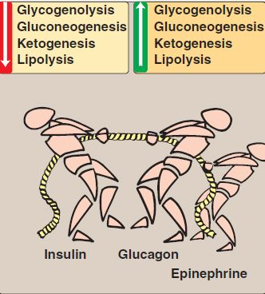
GLUKAGON
Glukagon, pankreatik Langerhans adacıklarının α hücrelerince salgılanan polipeptid yapıda bir hormondur.
Glukagon, epinefrin, kortizol ve büyüme hormonu ile birlikte (“karşıt düzenleyici hormonlar”) insülinin bir çok fonksiyonuna karşı etki gösterir. En önemlisi, glukagon, hepatik glikojenoliz ve glukoneogenez aktivasyonu ile kan glikoz düzeylerinin oluşumuna etki eder.
Glukagon, tek bir polipeptid zincirde dizili olan 29 amino asitten meydana gelir.
Günumüze kadar yapılan incelemeler, insülinden farklı olarak, glukagonun aminoasit dizisinin tüm memeli türlerinde aynı olduğunu göstermektedir.
GIukagon, insülin biyosentezine benzer şekilde, bir dizi seçili proteolitik kırpılma ile glukagona dönüşecek olan büyük bir öncül molekül (preproglukagon) şeklinde sentezlenir. İnsülinin aksine, preproglukagon farklı dokularda farklı ürünlere dönüşür.

Slide 16
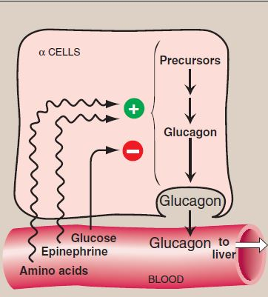
1.Glukagon Salgılanmasının Uyarılması
Gerçek veya potansiyel hipoglisemi kaynaklı uyarı çeşitlerine karşı α hücresi duyarlıdır.
2.Glukagon Salgılanmasının İnhibisyonu
Glukagon Salgılanmasını Arttıranlar
Düşük Kan Glikozu: Azalan plazma glikoz konsantrasyonu, glukagon salınımının birincil uyaranıdır. Gece boyu veya uzun süreli açlık sırasında artan glukagon seviyeleri hipoglisemiyi önler.
Amino asitler: Proteinsel bir öğün sonrası meydana gelen insülin salgılanmasında ki yükselmenin yol açabileceği hipoglisemiyi glukagon salınımı sonucu efektif bir şekilde önlemektedir.
Epinefrin: Adrenal medullaca üretilen epinefrinin, norepinefrinin veya her ikisinin dolaşımdaki yükselen düzeyleri, glukagon salınımını arttırmaktadır. Böylece, stres, travma, veya şiddeli egzersizde dönemlerinde artan epinefrin düzeyleri, dolaşımdaki substratfarın α hücresi üzerindeki etkisini ortadan kaldırabilir. Bu şartlar altında, -kan glikoz konsantrasyonu ne olursa olsun-, glikoz kullanımının beklenen artışı ile beraber glukagon seviyeleri yükselmektedir. Buna karşı olarak insülin seviyeleri baskılanmaktadır.
İnsülin ve yükselen kan glikoz düzeyleri glukagon salgılanmasını anlamlı derecede azaltmaktadır.
Aminoasitler insülin ve glukagonun salınımını arttırırken, glikoz sadece insülin salınımını yükseltir.

Slide 17
Glukagonun Metabolik Etkileri
Glukagonun intravenöz uygulanması kan glikozunda ani yükselişe yol açar.
Bu durum karaciğer glikojeninin yıkımının ve glukoneogenezin artışının bir sonucudur.
Glukagon yağ dokuda lipolizi aktive eder.
Salınan serbest yağ asitleri karaciğerce alınır ve keton cisimlerinin sentezinde kullanılan asetil KoA’ya okside edilir.
Glukagon, glukoneogenez için kullanılabilecek karbon iskeletlerinin miktarını arttıracak şekilde, aminoasitlerin karaciğer tarafından alımını sağlar. Bunun bir sonucu olarak, amino asitlerin plazma seviyeleri azalır.
Karbohidrat Metabolizması Üzerinde Etkileri
Lipid Metabolizması Üzerinde Etkileri
Protein Metabolizması Üzerine Etkisi

Slide 18
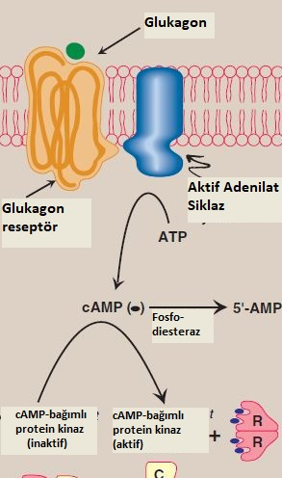
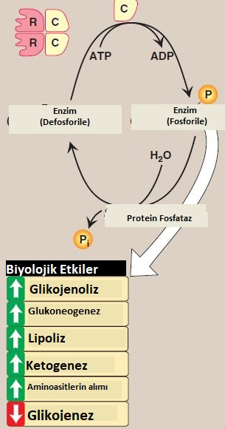
Glukagonun Etki Mekanizması
Glukagon hepatositlerin hücre membranındaki G-protein-kapılı reseptörlere yüksek affinite ile bağlanır.
Glukagon reseptörleri, insülin ve epinefrinin bağlanma bölgelerinden farklıdır.
Glukagon reseptörleri iskelet kasında bulunmaz.
Glukagon bağlanması plazma membranındaki adenilil siklaz aktivitesini sağlar .Bu durum, döngüde cAMP-bağımlı protein kinazı aktive edecek olan cAMP’de (“ikincil mesajcı”) artışa yol açar ve spesifik enzimler ile diğer proteinlerin fosforilasyonunu çoğaltır. Enzimatik aktiviteyi arttıran bu kaskad, karbohidrat ve lipid metabolizmasını kapsayan anahtar düzenleyici enzimlerin fosforilasyon temelli aktivasyonu veya inhibisyonu ile sonuçlanır.
Glukagon ayrıca gen transkripsiyonunu etkiler.

Slide 19
HİPOGLİSEMİ
Tanımı:
Konfüzyon, anormal davranışlar veya koma durumunun dahil olduğu merkezi sinir sistemi (MSS)
Kan glikoz seviyenin 40 mg/dl düzeyinde veya daha düşük olması
Glikoz uygulanmasını takip eden dakikalar içinde gözlenen semptomlar ile karakterizedir.
Hipoglisemi, enerji metabolizmasına yakıt hizmeti veren kan glikozunun sürekli desteğine gereksinim duyan MSS’den dolayı tıbbı aciliyeti olan bir durumdur. Geçici hipoglisemi serebral fonksiyon bozukluğuna yol açarken uzamış hipoglisemi beyin ölümüne neden olur. Bundan dolayı sürpriz olmayan bir şekilde birçok çakışan mekanizma vücudu hipoglisemiden korumaya veya bu durumu düzeltmeye çalışır. Hipoglisemi ile mücadelede en önemli hormonal değişimler insülin salınımdaki azalışla birlikte glukagon ve epinefrin seviyelerinde artış şeklinde olmaktadır.

Slide 20
Hipoglisemi Semptomları
Adrenerjik Semptomlar
Nöroglkopenik Semptomlar
Anksiyete, çarpıntı, titreme ve terleme
Bu tür semptomlar hipoglisemiye yanıt olarak, hipotalamusca salınımları düzenlenen, epinefrin kaynaklıdır.
Adrenerjik semptomlar genellikle, kan glikoz düzeyleri aniden düşüş gösterdiğinde meydana gelir.
Nöroglikopeni—glikozun beyine alım bozukluğu—başağrısı, konfüzyon, konuşma bozukluğu, nöbet geçirme, koma ve ölüme yol açan beyin fonksiyonlarının bozulmasının bir sonucudur.
Nöroglikopenik semptomları sıklıkla kan glikozunun kedemeli olarak azalması ile gözlenir, çoğunlukla 40 mg/dl’nin altındadır.
Glikozdaki yavaş düşüş MSS’ni gerekli yakıttan yoksun bırakır fakat uygun epinefrin yanıtının yeterli düzeyde olmasını sağlayamaz.

Slide 21
Glikodüzenleyici Sistemler
Insanda hipoglisemi ile aktif olan ve birbirleriyle çakışabilen iki adet glikoz düzenleyici sistem bulunmakladır:
Glukagon salınımı yapan langerhans adacıkları
Kan glikozunun anormal düşük konsantasyonlarına yanıt veren hipotalamus reseptörler. Hipotalamik glukoreseptörler, epinefrin salgılanması ile (otonomik sinir sistemi yoluyla), adrenokortikotropik hormon (ACTH) ve ön hipofızden büyüme hormonu salınımının her ikisini de tetikleyebilir (Not: ACTH adrenal kortekste kortizol sentez ve salgılanmasını arttırır.)
Glukagon, epinefrin, kortizol ve büyüme hormonları, insülinin glikoz kullanımı üzerindeki etkisine zıt işlev gördükleri için “karşıt-düzenleyici” hormonlar olarak isimlendirilirler.

Slide 22
Glukagon ve Epinefrin:
Glukagon ve epinefrin kan glikoz düzeylerinin akut ve kısa - süreli düzenleniminde etki gösterir.
Glukagon, hepatik glikojenoliz ve glikoneogenezi uyarmaktadır. Epinefrin glikojenoliz and lipolizi başlatır, insülin salgılanması ve periferal dokularca glikozun insülin kaynaklı alımını inhibe eder.
Epinefrin normalde hipoglisemi ile mücadelede esansiyel değildir ancak tip 1 diyabetin geç fazlarında olduğu gibi glukagon salgılanması bozukluğunda kritik bir rol üstlenir.
2. Kortizol ve Büyüme Hormonu:
Bu hormonlar kan glikozu konsantrasyonunun kısa-süreli korunumunda daha az önemlidir. Bununla birlikte, glikoz metabolizmasının uzun süreli kontrolünde önemli bir rol oynar.

Slide 23
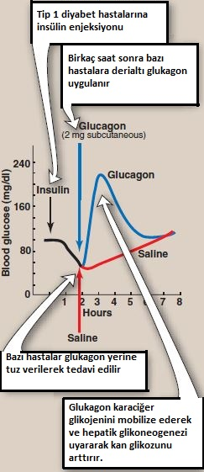
Hipoglisemi Tipleri
1.İnsülin-Uyarımlı Hipoglisemi
İnsülin tedavisi alarak kan glikozunu sıkı bir şekilde kontrol etmeye çalışan diyabet hastalarında çoğunlukla hipoglisemi meydana gelir.
Orta derecede hipoglisemili ve bilinci yerinde olan hastalar oral karbohidrat uygulaması ile tedavi edilebilmektedir.
Daha yaygın olarak hipogilsemili hastalar, bilinçlerini ve yutma yetilerini kaybetmişlerdir. Bu vakalarda, deri altı veya kas içi glukagon uygulanması tedavi seçenekleridir.

Slide 24
Hipoglisemi Tipleri
Beslenme Sonrası (Reaktif) Hipoglisemi:
Hipogliseminin ikinci en yaygın şeklidir.
Bir öğün sonrası aşırı insülin salınımının geçici hipoglisemiyi teşvik eder.
Hasta besin almasa bile plazma glikoz seviyeleri normal değerlere döner.
Genelde tek gereken tedavi hastaların üç öğün yemekten ziyade sık sık ve az miktarlarda beslenmesidir.

Slide 25
Hipoglisemi Tipleri
Açlık Hipoglisemisi:
Açlık esnasında düşük kan glikozu nadirdir, ancak bu durum ciddi bir tıbbi sorun yaratır.
Açlık hipoglisemisi, hepatik gilkojenoliz ve glukoneogenez ile glikoz üretim sıklığında azalmayla sonuçlanan nöroglikopeni meydana gelişine yönelimi sağlar.
Bundan farklı olarak, az görülen ve pankreatik tümörlerce insülinin aşırı üretiminden kaynaklanan ve periferal dokular tarafından glikoz kullanım oranının artması ile ilişkili açlık hipoglisemisi görülebilmektedir.
Tedavi programı terk edilirse, açlık hipoglisemisi olan hasta bilinç kaybı, konvüzyon ve koma durumunu yaşar.
Yağ asidi oksidasyonu eksikliği ise hipoglisemi ile sonuçlanmaktadır.

Slide 26
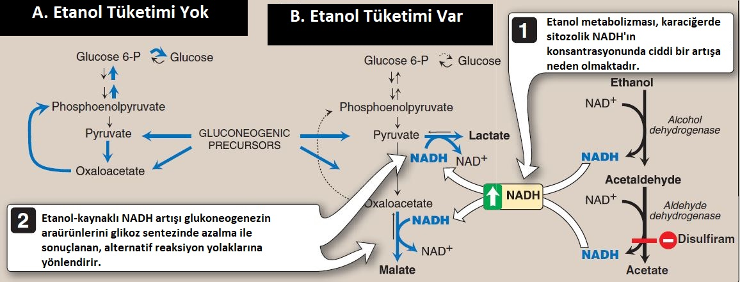
Alkol iki oksidasyon tepkimesi ile karaciğerde metabolize edilir: Etanol öncelikle alkol dehidrogenaz enzimi ile asetaldehide çevrilir. Sonrasında aldehid dehidrogenaz tarafından asetata oside edilir. Bu enzim bazı alkol hastalarında, alkol alım isteğini durduran ilaç olan disulfiram ile inhibisyona uğratılmaktadır. Bu durum, kızarıklık, taşikardi, hiperventilasyon ve mide bulantısına yol açan kanda asetaldehid birikimine neden olmaktadır. Herbir reaksiyon, sitozolik NADH konsantrasyonunda ciddi artışa sebep olacak NAD+’ye elektron transferini sağlar. NADH bolluğu, pirüvatın laktata ve oksaloasetatın (OAA) malata indirgenmesine destek verir. Laktat düzeylerinin artışı laktik asidoza yol açar ve böbrekten atılım için ürik asit ile laktik asit birleşimi hiperürisemi ile sonuçlanabilir.Pirüvat ve OAA, glukoneogenez ile glikoz eldesinin ara ürünleridir. Bundan dolayı, etanol-kaynaklı NADH artışı, glukoneogenezin ara ürünlerinin alternatif reaksiyon yollarına bölünmesine neden olmakta ve glikoz sentezi azalmaktadır. Bu durum, özellikle karaciğer glikojen depolan tükenmiş kişilerde hipoglisemiyi hızlandırabilir. Not: Oksaloastatın yeterli düzeyde olmaması, asetil KoA’nın karaciğerde keton cisimlerinin sentezine yönelmesine izin verir ve alkolik ketoasidoz ile sonuçlanabilir.
Hipoglisemi ve Alkol Zehirlenmesi

Slide 27
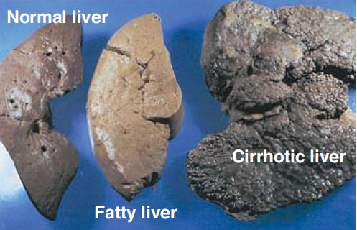
Hipoglisemi, alkol zehirlenmesi ile ilişkili bir çok davranışın — endişeli olma durumu, karar verme bozuklukluğu ve hırçınlık — oluşmasını sağlayabilir. Bu nedenle, alkol alımına eğilimli kişilerde—açlık durumunda uzun süreli alkol bağımlılarında, şiddetli egzersizde—alkolden kaynaklı davranışlara yol açan hipoglisemiye neden olabilir.
Alkol tüketimi insülin kullanan hastaların hipoglisemi riskini yükseltir.
Sürekli alkol kullanımı ile gelişen alkole bağlı yağlı karaciğer, öncelikle alkolik hepatit, sonra da alkolik siroz oluşumunu ileriye götürebilir.

